Slide 1
О статусе школы, имеющей стабильно высокие образовательные результаты, как показателе деятельности образовательной организации
Заместитель директора МБОУ СОШ №6
Баранова Ирина Львовна

Slide 2
качество
условий
качество
содержания
качество
результата
КАЧЕСТВО ОБРАЗОВАНИЯ

Slide 3
качество
условий
качество
содержания
качество
результата
КАЧЕСТВО ОБРАЗОВАНИЯ

Slide 4
Федеральный Закон №273-ФЗ «Об образовании в Российской Федерации»
Статья
28
Образовательная организация обязана обеспечивать соответствие качества подготовки обучающихся установленным требованиям
Задача педагогического коллектива МБОУ СОШ №6: «Обеспечение качественной подготовки обучающихся, соответствующей требованиям ФГОС»

Slide 5
Локальные акты, регламентирующие оценку качества образования в МБОУ СОШ №6
Нормы ФЗ «Об образовании в Российской Федерации»
Ст.28 3 часть
10) осуществление текущего контроля успеваемости и промежуточной аттестации обучающихся, установление их форм, периодичности и порядка проведения
11) индивидуальный учет результатов освоения обучающимися образовательных программ и поощрений обучающихся, а также хранение в архивах информации об этих результатах и поощрениях на бумажных и (или) электронных носителях
13) проведение самообследования, обеспечение функционирования внутренней системы оценки качества образования
Положение о внутренней системе оценки качества образования
Положение о внутришкольном контроле
Положение о формах, порядке, периодичности текущего контроля и промежуточной аттестации обучающихся
Положение о ведении электронного классного журнала
Положение о выполнении и защите индивидуальных проектов
Положение о ведении портфолио обучающегося
Положение об индивидуальном учёте результатов освоения обучающимися основных образовательных программ
Порядок проведении самообследования
Отчет о самообследовании

Slide 6
 | Основные мероприятия ВСОКО на параллели 9 классов
Сентябрь | Входные АКР (в 2022 г- ВПР по 8 предметам)
Октябрь | Контроль текущей успеваемости (ЭКЖ) Проверка тетрадей по русскому языку
Ноябрь | Анализ результатов обучения по итогам 1 четверти
Декабрь | Контроль текущей успеваемости (ЭКЖ) Рубежные АКР Контроль четвертной успеваемости (ЭКЖ)
Январь | Анализ результатов обучения по итогам 1 полугодия Проверка тетрадей по физике, по химии Проведение пробного итогового собеседования
Февраль | Анализ итогового собеседования Контроль текущей успеваемости (ЭКЖ)
Март | Предэкзаменационные работы по обязательным предметам Контроль четвертной успеваемости (ЭКЖ) Анализ результатов обучения по итогам III четверти
Апрель | Предэкзаменационные работы по предметам по выбору Проверка тетрадей по математике Контроль текущей успеваемости (ЭКЖ) Диагностика метапредметных результатов (функциональная грамотность)
Май | Диагностика уровня достижений планируемых метапредметных результатов (защита индивидуальных проектов) Анализ результатов обучения по итогам учебного года Контроль годовой успеваемости (ЭКЖ)
Июнь-август | Анализ результатов ГИА

Slide 8
Некоторые результаты работы школы
Самоопределение выпускников 11 класса, %

Slide 9
Критерии и группы показателей, обязательные при проведении комплексной оценки качества образовательных результатов обучающихся (приказ ДО ХМАО-Югры от 11 декабря 2019 года № 10-П-1632 (в ред. от 7 июля 2021 г №950))
№ п/п | Критерий | Группа показателей
1 | Критерий идентификации «Устойчивость образовательных результатов обучающихся на уровне начального общего, основного общего и среднего общего образования» | 1.1 Группа основных показателей «Государственная итоговая аттестация»
 |  | 1.2 Группа основных показателей «Всероссийские проверочные работы»
 |  | 1.3 Группа вспомогательных показателей «Олимпиады и конкурсы»
 |  | 1.4 Группа вспомогательных показателей «Образовательные и профессиональные траектории»
 |  | 1.5 Группа вспомогательных показателей «Региональные диагностические работы»
 |  | 1.6 Группа вспомогательных показателей «Диагностические/контрольные работы»

Slide 10
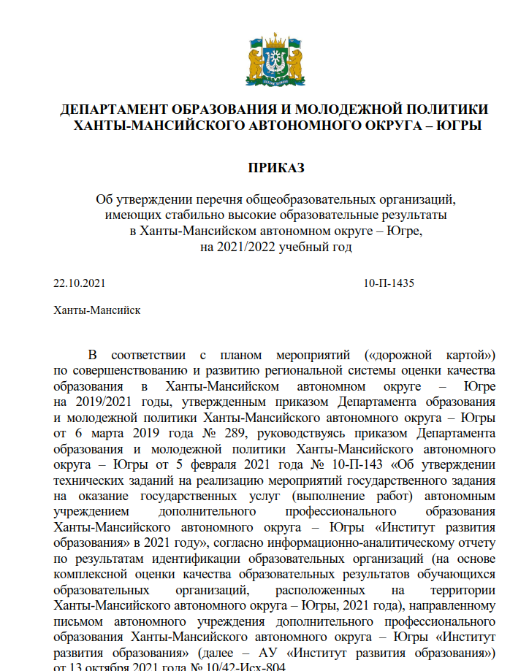
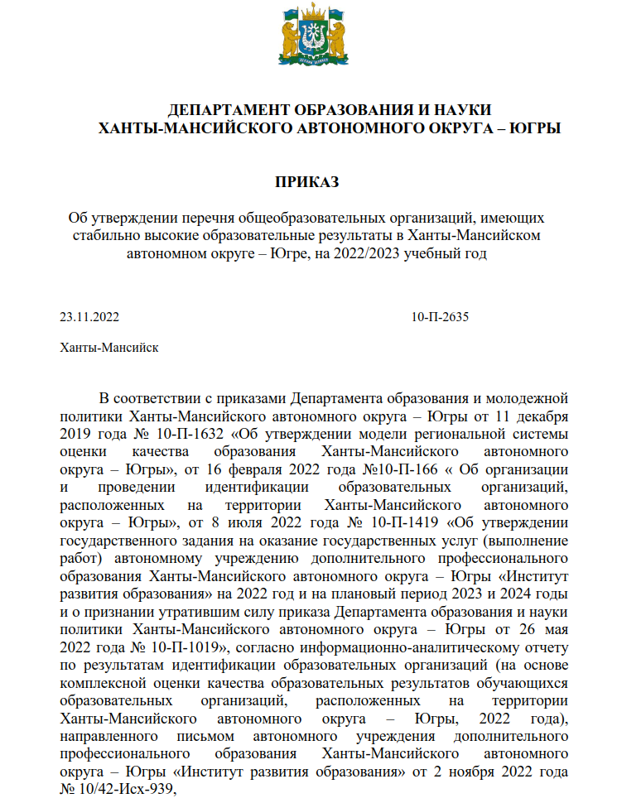

Slide 11
Эффективное функционирование ВСОКО
обеспечивает
высокие образовательные результаты

